Slide 1
令和7年度補正 「再生可能エネルギー導入拡大・分散型エネルギーリソース 導入支援等事業費補助金」 （DRリソース導入のための家庭用蓄電システム等導入支援事業） 業務産業用蓄電システム導入支援事業
ディマンドリスポンス（DR） ビジネスモデル
【申請者名】
【注意事項】
・蓄電池アグリゲーターとしてSIIホームページに公開される情報は、令和7年度補正 大規模業務産業用蓄電システム導入支援事業においても参照される。
・資料は本フォーマットを用いて作成すること。
・本スライドの【申請者名】は、自社名に書き換えること。
・背面がグレーのテキストボックス（本テキストボックスを含む）は削除の上作成すること。
・テキストボックス以外の文字（タイトル等）は変更しないこと。
・各項目のスライドは必要に応じて追加すること。

Slide 2
１．DR実施概要
・実施予定のDR内容およびDR契約の概要を記載すること。
・記載内容は、本DRビジネスモデル資料およびDR契約書（ひな形）と整合性が取れていること。
サービス（契約）の名称
ＤＲ発動基準 | 下げDR：
 | 上げDR：
監視および制御方法 | 下げDR：
 | 上げDR：
契約期間

Slide 3
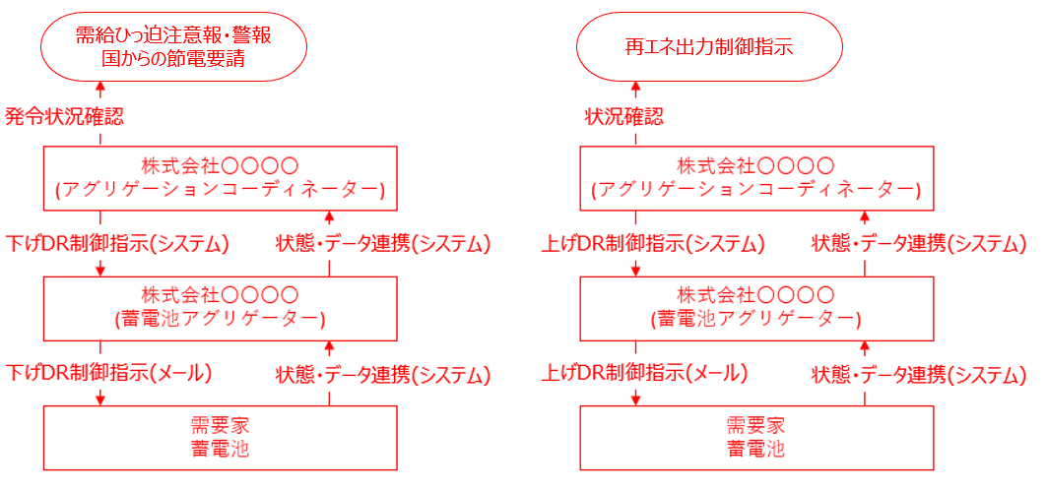
２．DR実施体制
・DR契約に基づくDR実施の流れを図を用いて記載すること。
・下げDRおよび上げDRの具体的な実施方法（監視方法、遠隔制御、メールによる制御指示等）を含めて記載すること。
・下げDRおよび上げDRの具体的な発動基準・発動範囲について記載すること。
・自社以外の事業者とも連携が必要な場合は、可能な範囲で事業者名も記載すること（アグリゲーションコーディネーターや小売電気事業者等）
■記入例

Slide 4
３．システムイメージ図
・DRシステム／IoT機器／リソース全体を網羅したシステムイメージ図を記載すること。
・指定の機種がある場合は、機種名を記載すること。
・ホームページ※やパンフレット等で説明が可能であれば、それらを用いることも可。
（※ホームページがある場合はURLも記載すること）
・１ページに収まらない場合は、複数ページで作成することも可。

Slide 5
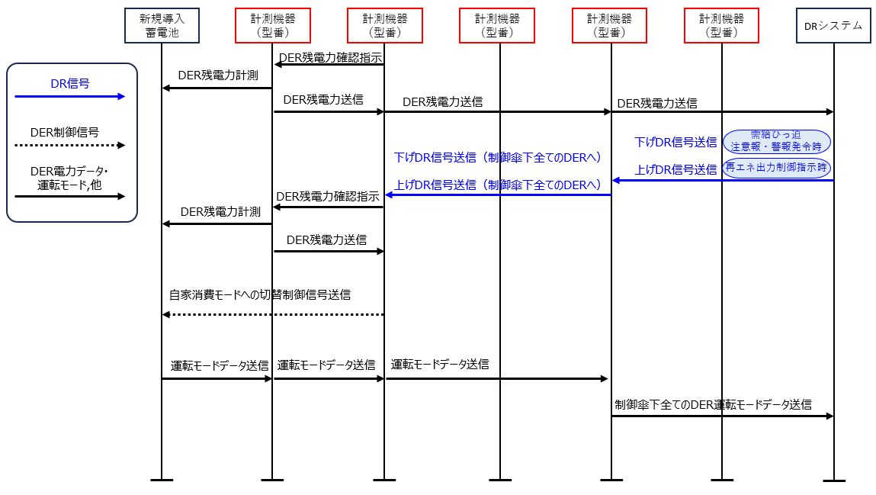
４．DRシステムフロー図
・下げDRおよび上げDRをシステムで制御していることがわかるフロー図を記載すること。
・DRを実施する際の発動契機・発動範囲と具体的な基準を記載すること。 ・対象リソースの種類が複数ある場合は、リソース毎にフロー図を記載すること。
・１ページに収まらない場合は、複数ページで作成することも可。
■記入例

Slide 6
５．過去の実績
・DRを活用したビジネスを行っている場合は、その実績について記載すること。
・過去の実証事業に参加をしている場合は、参加した年度や参加したコンソーシアムを記載すること。
・いずれにも当てはまらない場合は、記載不要。
■記入例
・DR活用ビジネス名：
法人向けのディマンドレスポンス協力サービス
・サービスの概要：
○○○○○○○○○○○○○○○○○○○○○○○○○○○○○○○○○○○○○○○○○○○○○○○○
○○○○○○○○○○○○○○○○○○○○○○○○○○○○○○○○○○○○○○○○○○○○○○○○
○○○○○○○○○○○○○○○○○○○○○○○○○○○○○○○○○○○○○○○○○○○○○○○○
○○○○○○○○○○○○○○○○○○○○○○○○○○○○○○○○○○○○○○○○○○○○○○○○
○○○○○○○○○○○○○○○○○○○○○○○○○○○○○○○○○○○○○○○○○○○○○○○○
・サービス開始時期
20XX年XX月～
・参考URL：
http://○○○○.co.jp
※サービス概要がわかるパンフレット等がある場合は添付をすること。

